Slide 1
Mobilizace etnických identit a etnorevitalizace
Politiky identit
Markéta Zandlová
LS 2023/2024

Slide 2
Konkrétní formy etnorevitalizace
zachování jazyka
identifikace a předávání „tradice“
vzdělávání, šíření informací o skupině (dovnitř i ven)
institucionalizace revitalizace
zapojení do ekonomických transakcí = komodifikace kulturního dědictví skupiny, resp. etnicity - „identity industry“ (srov. Comaroff, J. L, Comaroff J. 2009. Ethnicity, lNC. Chicago, London: University of Chicago Press)
práce s minulostí skupiny = „politiky paměti“ (způsob, jak je minulost zpřítomňována a zvýznamňována v současnosti´)

Slide 3
Politiky paměti v etnomobilizačních procesech Př. Aromunů
materializace paměti a minulosti v podobě objektů materiální kultury, které „efektivně koncentrují čas v prostoru a poskytují řadě lidí pocit společné identity, bez ohledu na jejich rozdílnost“ (Gillis 1996: 14); „místa paměti“ (P. Nora) – pomníky, sochy, památná místa, muzea, knihy, medaile, vlajky…
aktérské verze minulosti skupiny
folklorismus (tj. performance folklóru v nových kontextech) - lze interpretovat skrze habituální paměť („habit-memory“) Paula Connertona (1989): paměť sedimentovaná v tělesných pozicích, aktivitách, technikách a gestech

Slide 4
Aromuni
Autochtonní skupina Balkánského poloostrova, s jádrovým územím původu na dnešní hranici Řecko – Albánie (Epirus, Thesálie)
Svou historii datují od římské kolonizace Balkánu, tj. zhruba od počátků prvního tisíciletí n.l., a považují se za potomky římských kolonizátorů, resp. potomky místního romanizovaného obyvatelstva
V současné době žijí v Albánii, Makedonii, Řecku, Bulharsku, Srbsku a Rumunsku; sekundárně v Itálii, USA, Kanadě, Austráli aj.
Aromunský jazyk je součástí románské jazykové skupiny, nejblíže je rumunštině; dnes jím hovoří především nejstarší generace, konkrétně v Bulharsku jej jen zřídka aktivně ovládají lidé pod 50 let
Tradičním způsobem života Aromunů bylo polonomádské pastevectví, a to do první poloviny 20.st., kdy se (nuceně) usazují; část se tradičně věnovala obchodu a řemeslům.
Celkový počet Aromunů se odhaduje na 250 000 – několik milionů (tj. odhady počtu jsou naprosto odlišné dle toho, zda vycházejí z oficiálních dat jednotlivých států, kde Aromuni žijí – nebo z dat aromunských spolků; v Bulharsku se dá uvažovat o cca 2500 osobách, které sebe sama považují za Aromuny, tj. hlásí se k této identitě)

Slide 5
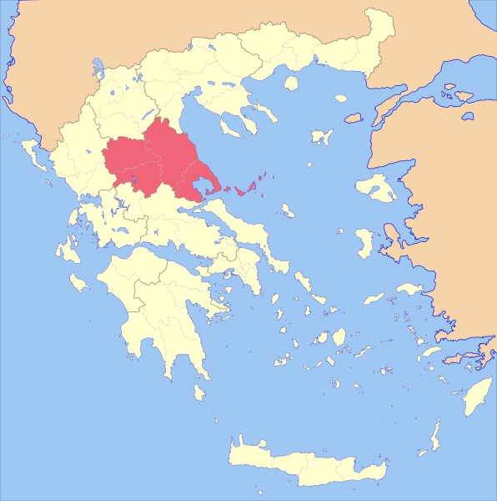
Epirus a Thesálie – jádrové osídlení

Slide 6
Historické snímky
Aromunům dokladují jejich minulost – hlavně detaily krojů a způsob života, které považují za „tradiční“

Slide 10
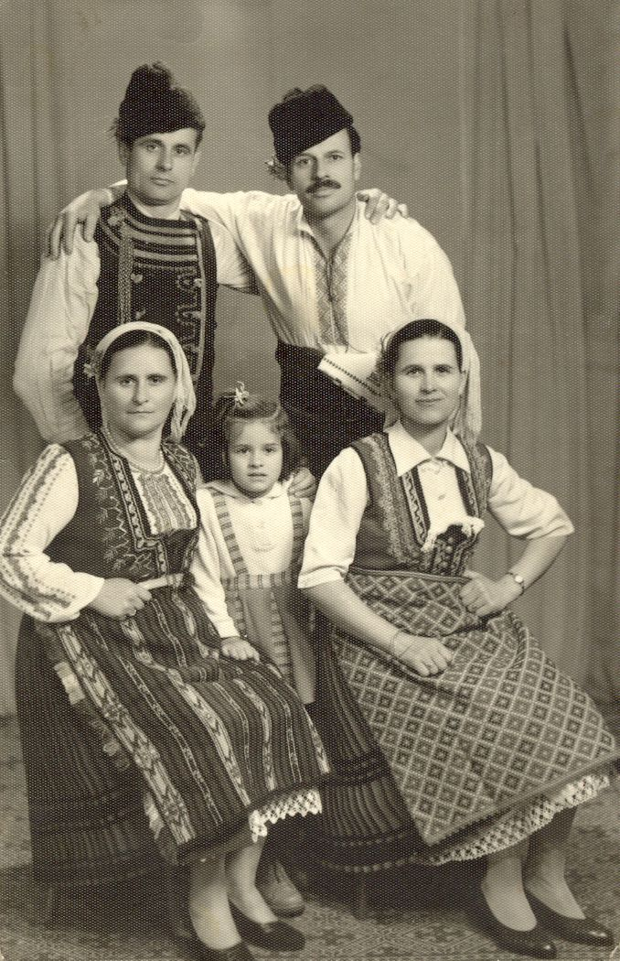
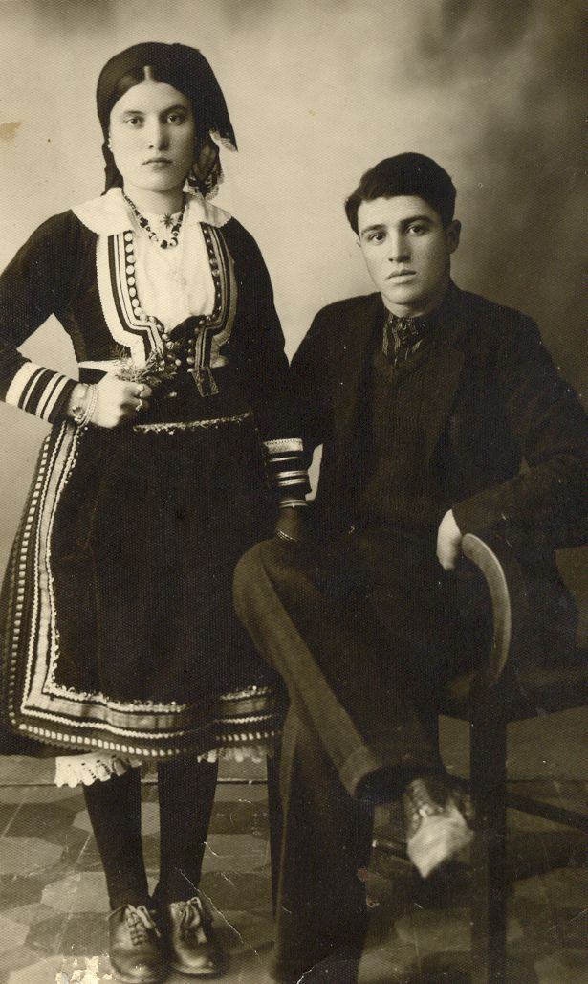

Slide 11
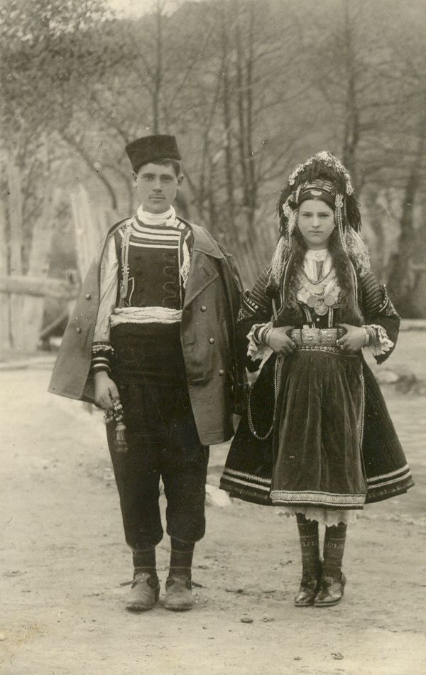
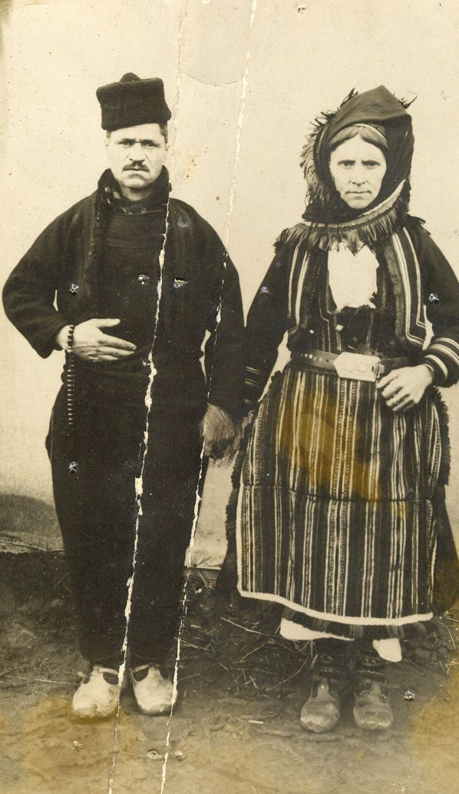

Slide 12
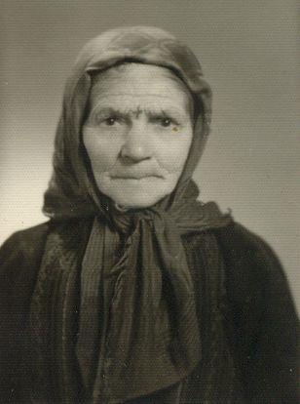

Slide 15
Materializace paměti Putovní výstava Aromuni v Bulharsku (2006 – 2007)
minulost je re/konstruována v podobě objektů, aranžovaných výjevů a textů
etnicky bezpříznakové předměty jsou etnizovány (tj. propojeny s „aromunstvím“) – to lze hlavně díky jejich dekontextualizaci a rekontextualizaci

Slide 17
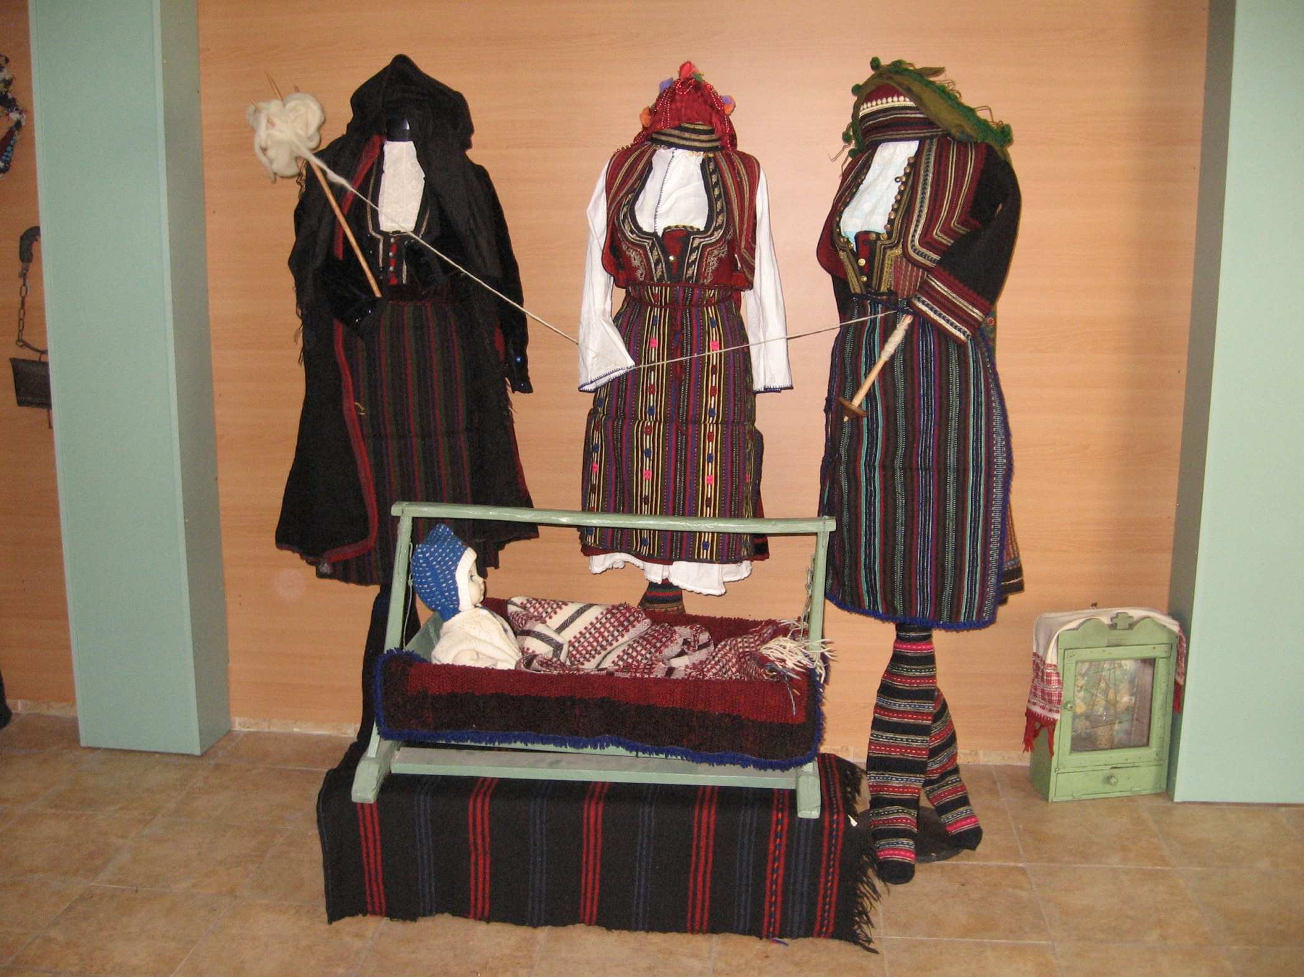

Slide 18
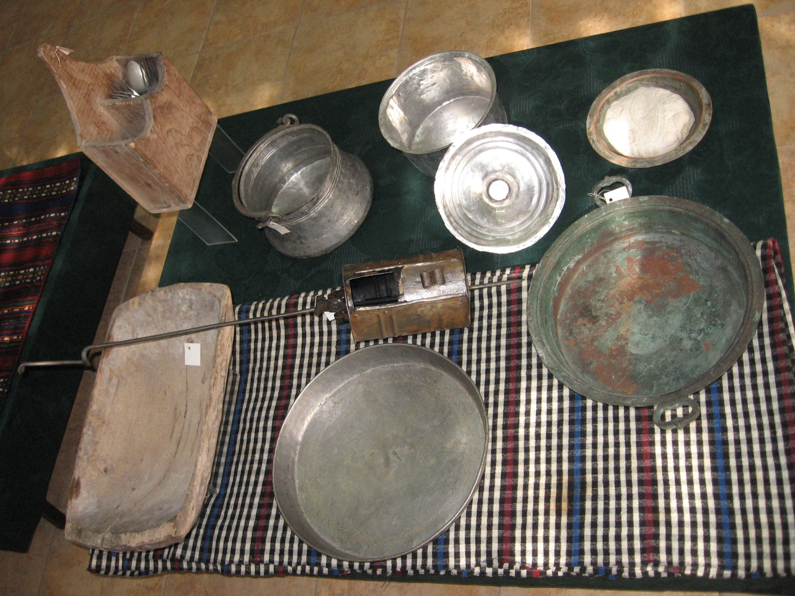

Slide 19
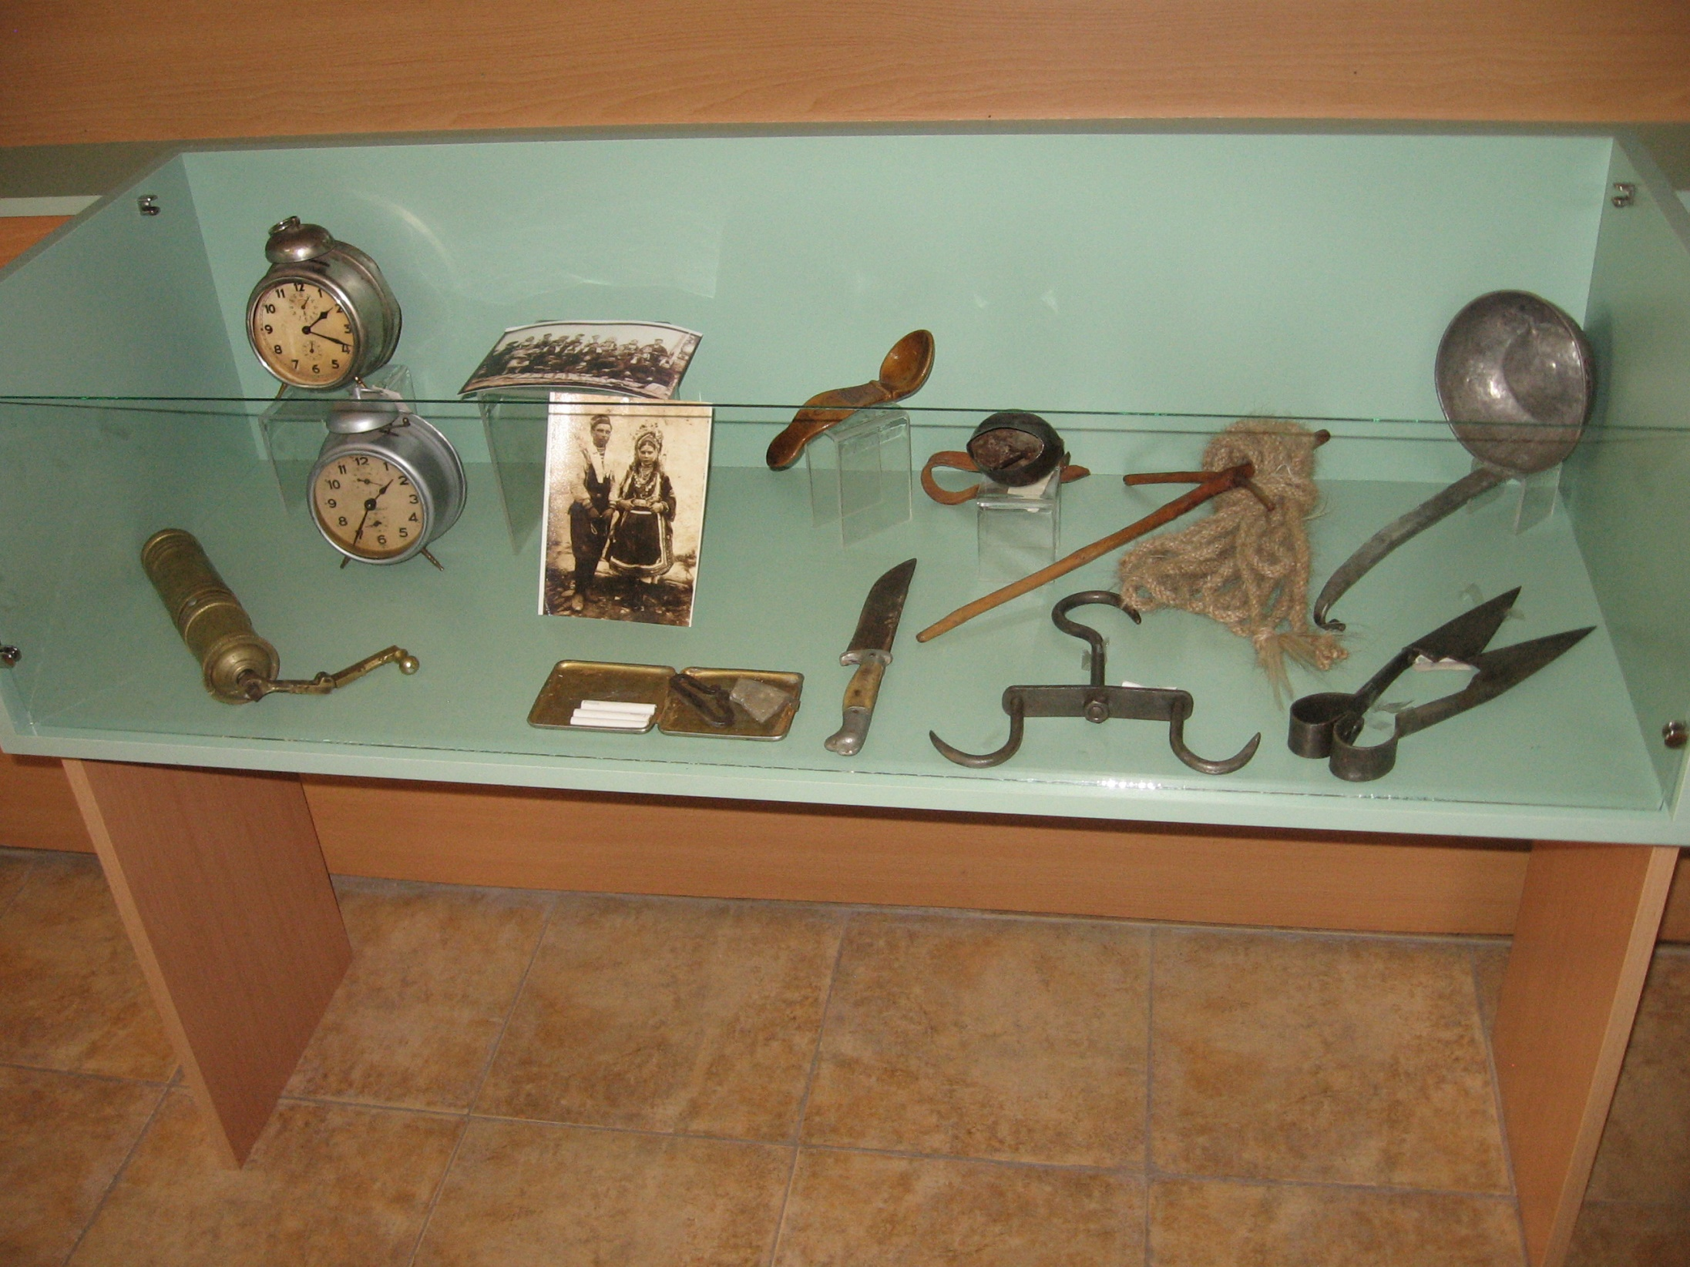

Slide 20
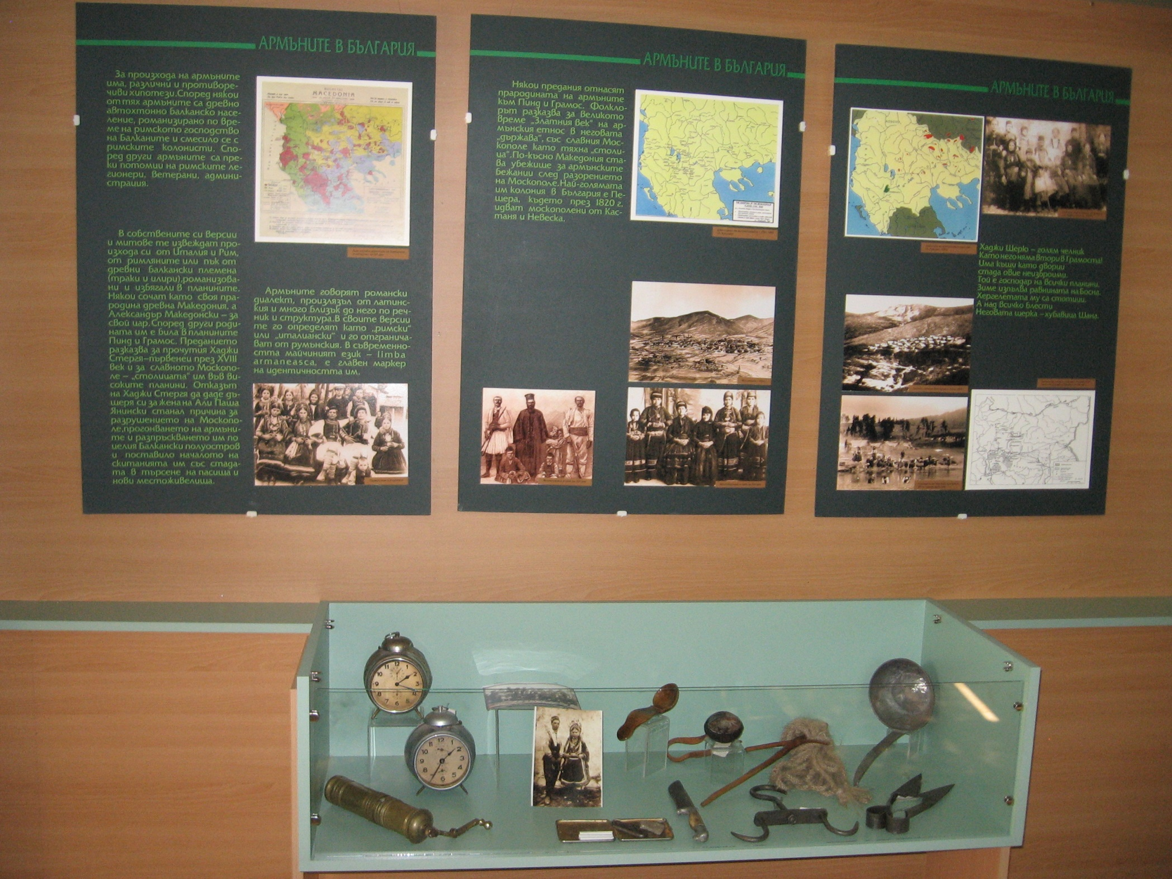

Slide 21
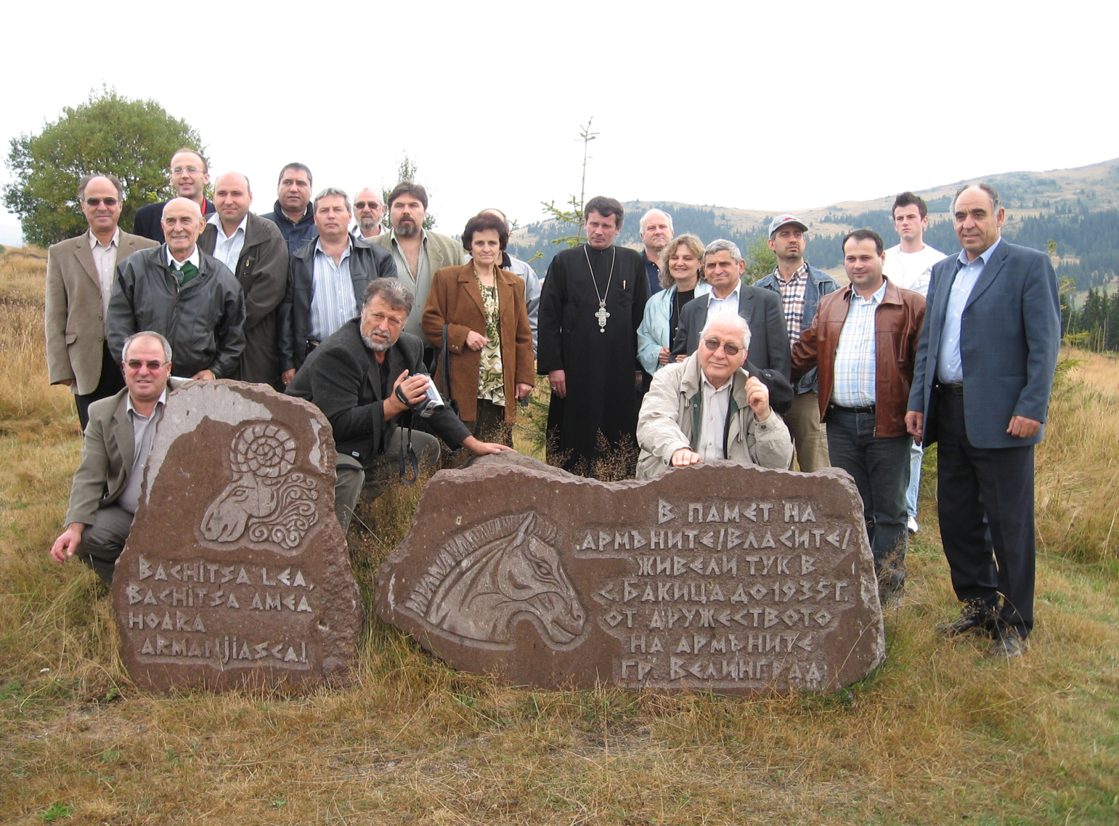
Místo paměti
Text: „Na paměť Aromunů/Vlachů, kteří žili zde v Bakici do roku 1935, daruje Spolek Aromunů ve Velingradu“

Slide 22
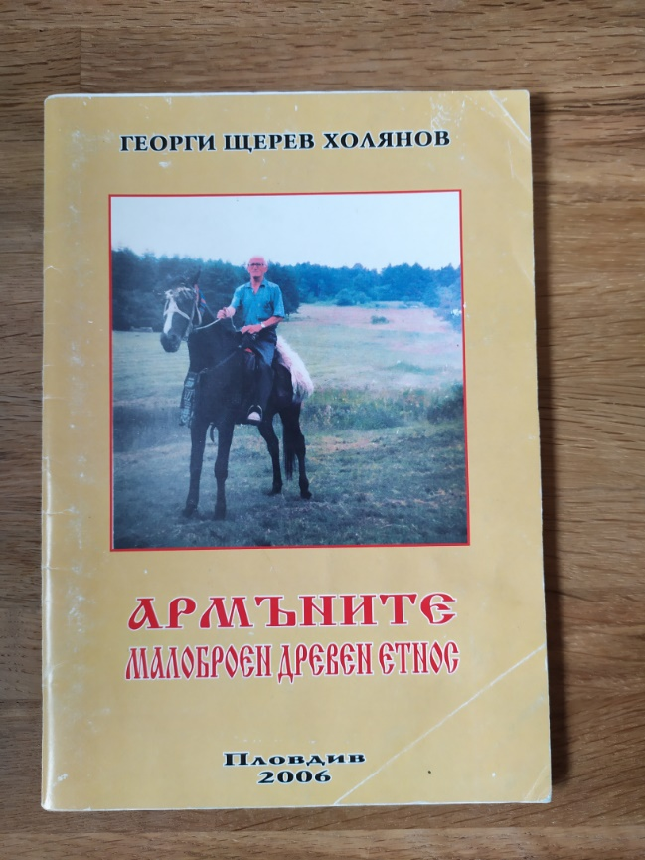
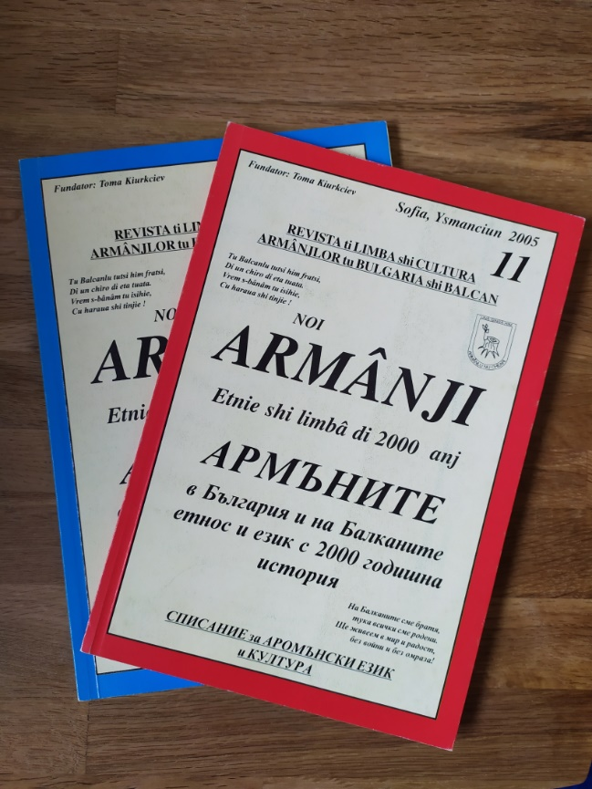
Aktérské verze minulosti
Kniha „Aromuni. Nepočetné starobylé etnikum“ od Georgi Štereva Choljanova.
Časopis „Armani“, vydávaný Sofijským aromunským spolkem. Články o historii Aromunů jsou v téměř každém čísle.

Slide 23
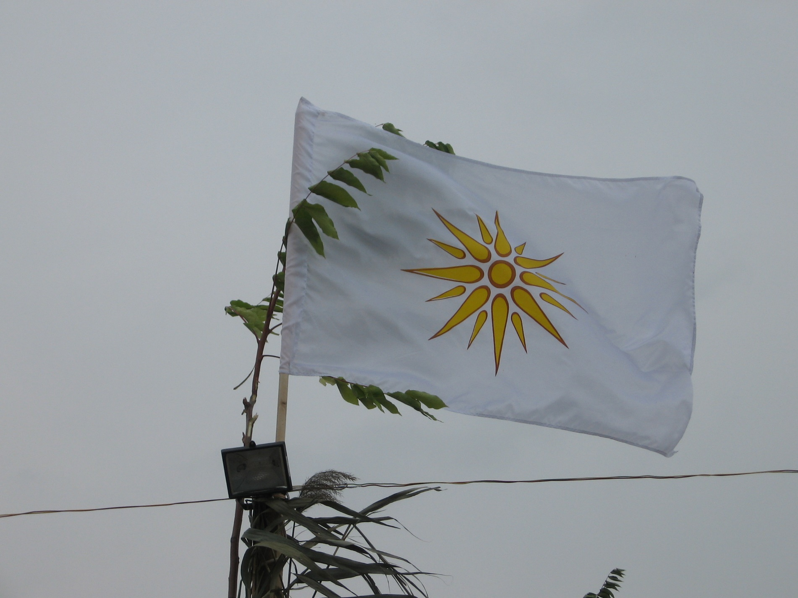

Slide 24
https://www.reddit.com/r/Aromanian/comments/t68dd6/i_have_seen_this_flag_used_at_vlacharomanian/

Slide 25
Slunce z Verginy
Makedonská vlajka 1992 - 1995
Současná vlajka Republiky Severní Makedonie

Slide 26
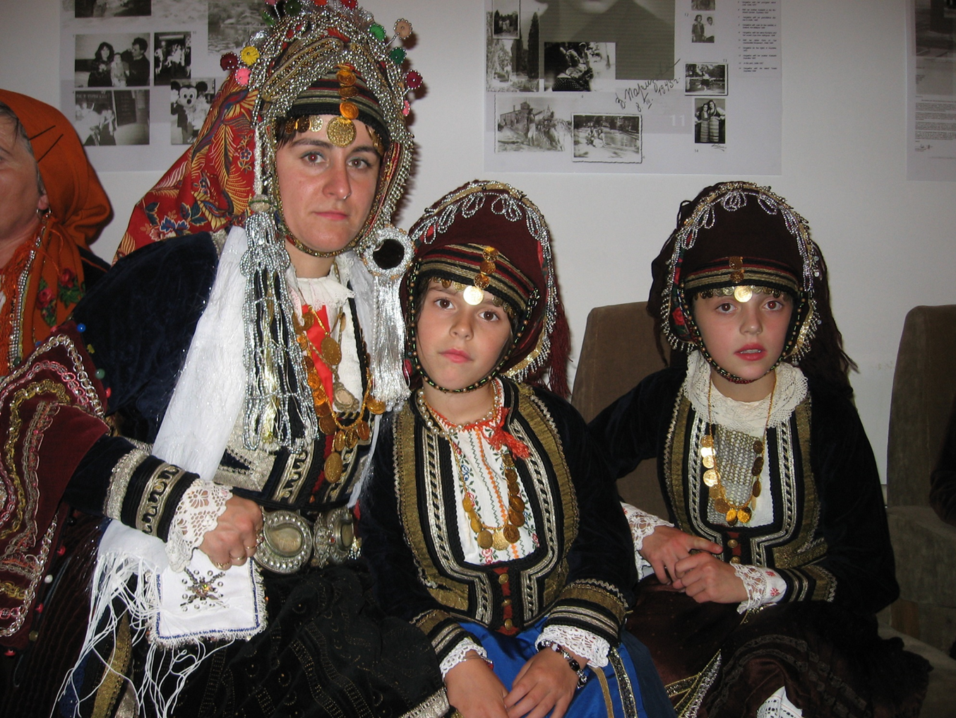
Folklorismus Paměť aktivizovaná skrze tělesnost

Slide 27
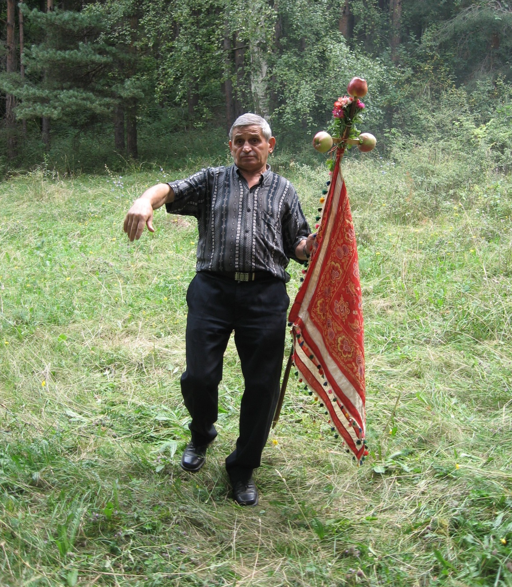
Setkání Aromunů Dupnitsa, Bulharsko, 2007

Slide 28
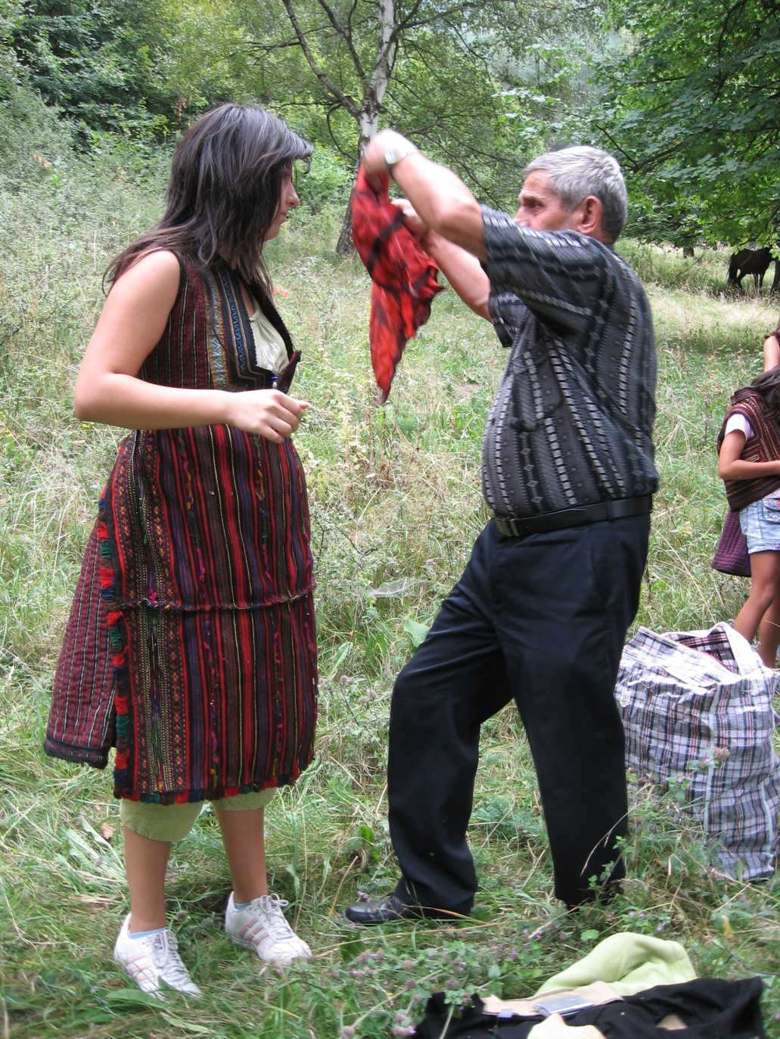
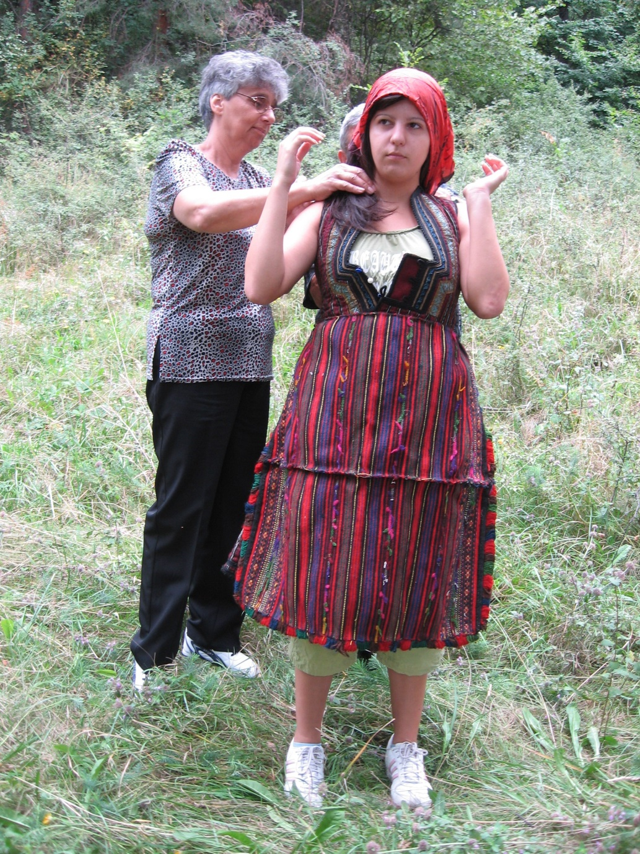

Slide 31
Setkání Aromunů, Dupnica, Bulharsko, 2007 Perfomace části svatebního rituálu

Slide 32
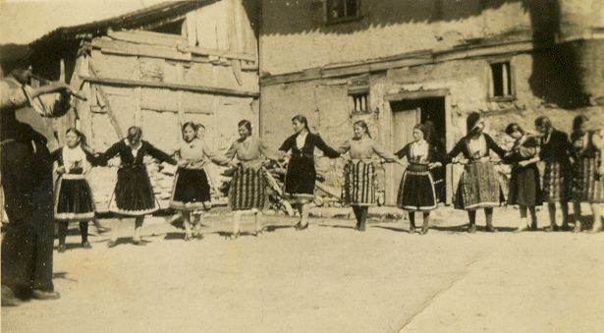
(Archivní snímek, bez data, poskytla Maria Duzova)

Slide 33
Setkání Aromunů, Konstanta, Rumunsko, 2008

Slide 36
Institucionalizace: Consillu Armânjloru
Disentis – Švýcarsko, 2007

Slide 37
